Slide 1
新種險理賠作業簡介

Slide 2
何謂理賠
理賠是指在保險標的發生保險事故而使被保險人財產受到損失或人身生命受到損害時，或保單約定的其它保險事故出現而需要給付保險金時，保險公司根據合同規定，履行賠償或給付責任的行為，是直接體現保險職能和履行保險責任的工作。

Slide 3
新種險理賠作業大綱
預估作業
  CLM402新種險預估作業
  CLM406新種險預估調整作業
計算書作業
  CLM407新種險計算書作業

Slide 4
新種險理賠流程
再保審核
CLM402
預估作業
CLM407
計算書作業
預估審核
CLM406
預約調整作業
再保審核
計算書
審核
CLM453
日結彙計表
CLM409日結

Slide 5
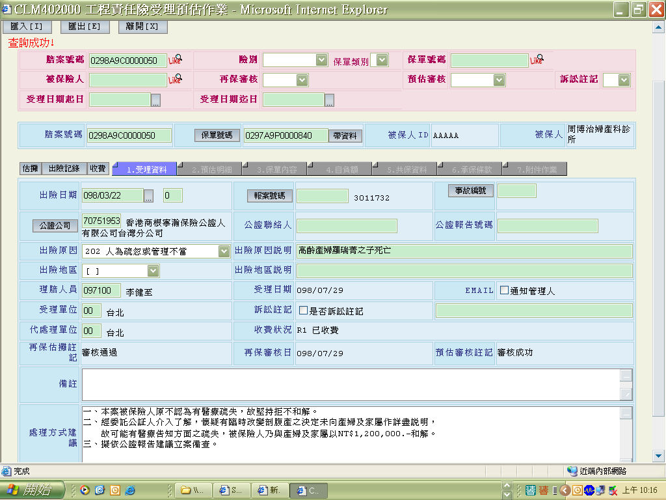
CLM402000：工程責任險受理預估作業

Slide 6
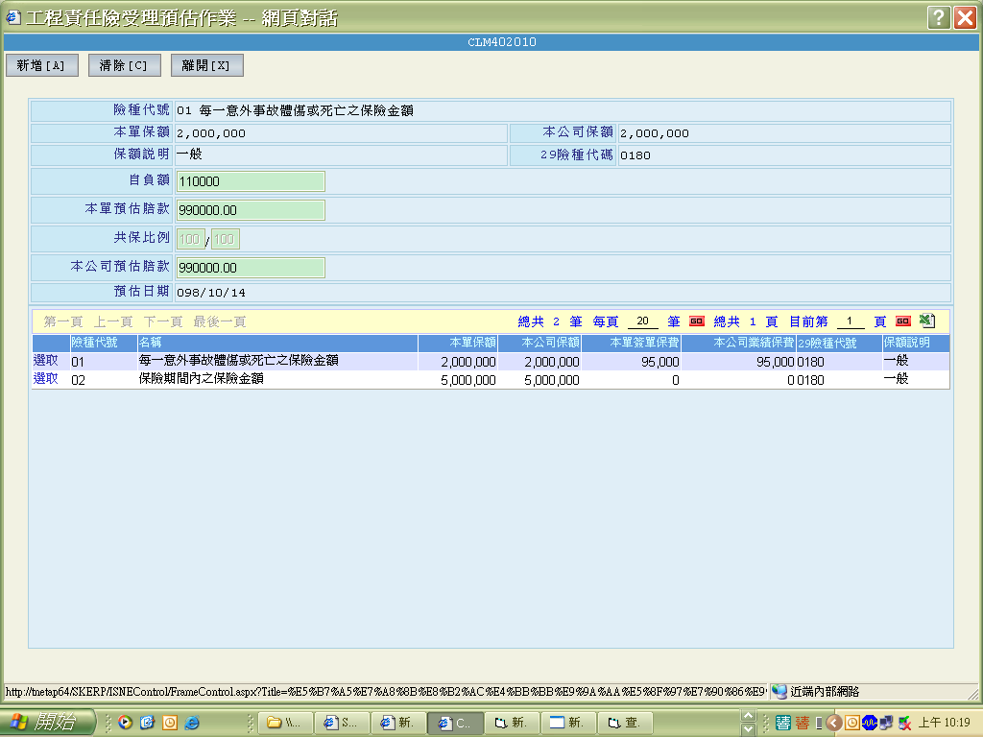
CLM402000：工程責任險受理預估作業
3.點選“新增”完成
2.輸入自負額及預估
賠款
1.選取”承保項目”

Slide 7
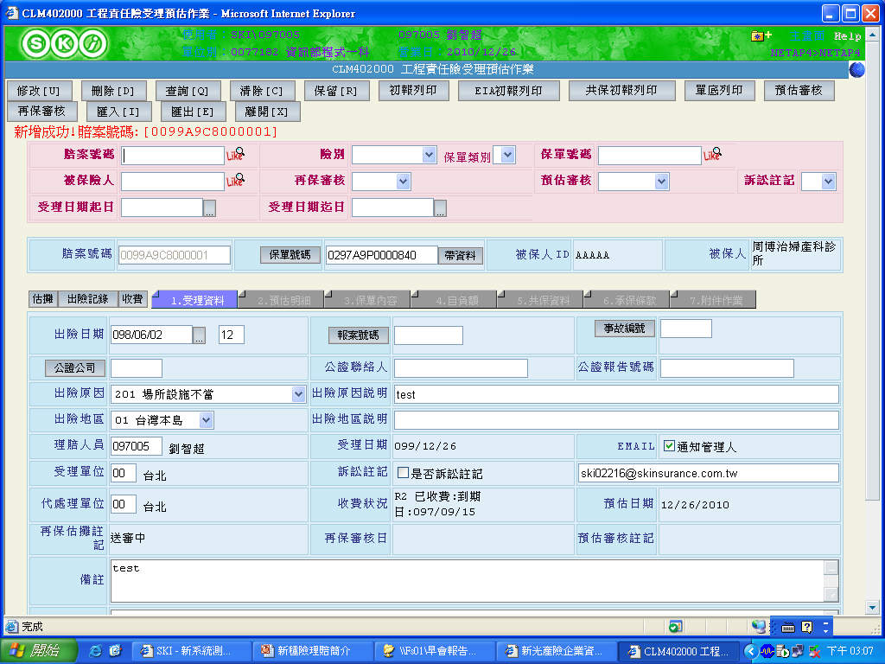
CLM402000：工程責任險受理預估作業
2.按“預估審核”和“再保審核”
1.受理預估完成按
“新增”後即自動給號
3.列印出初步報告書

Slide 8
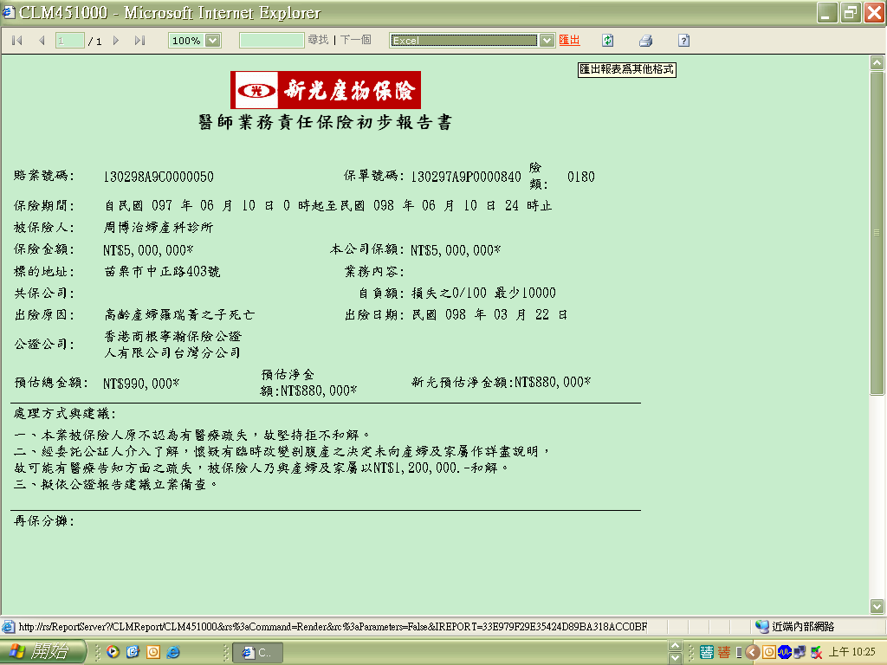
CLM402000：工程責任險受理預估作業

Slide 9
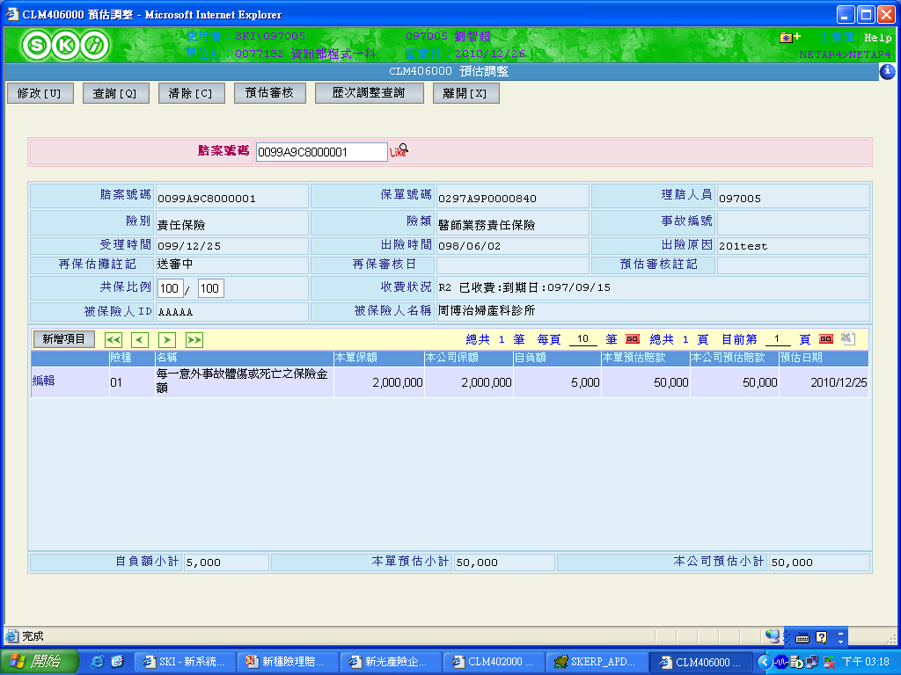
CLM406000：工程責任險預估調整
選取“編輯”

Slide 10
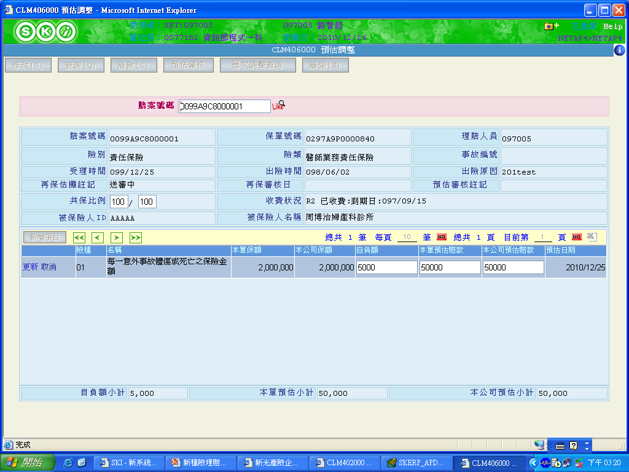
CLM406000：工程責任險預估調整
3.審核
2.更新
1.調整預估

Slide 11
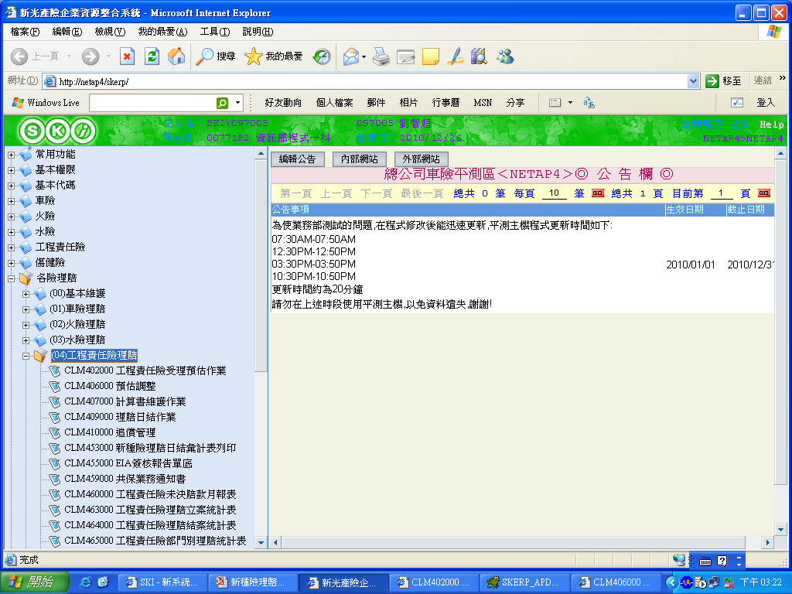
CLM407000：計算書維護作業
計算書維護作業(原2506簽核報告資料維護)

Slide 12
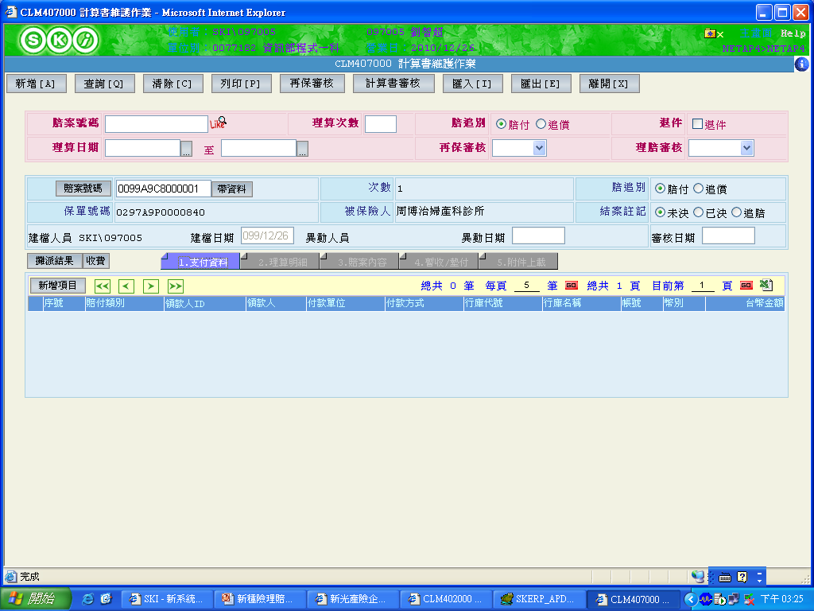
CLM407000：計算書維護作業
1.輸入賠案號碼
帶資料
2.”新增項目”輸
入賠付對象資料

Slide 13
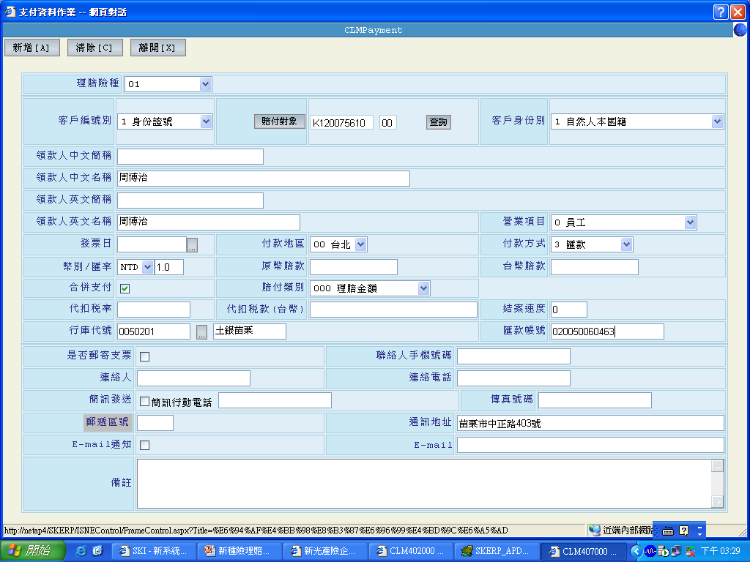
CLM407000：計算書維護作業
輸入完成按”新增”

Slide 14
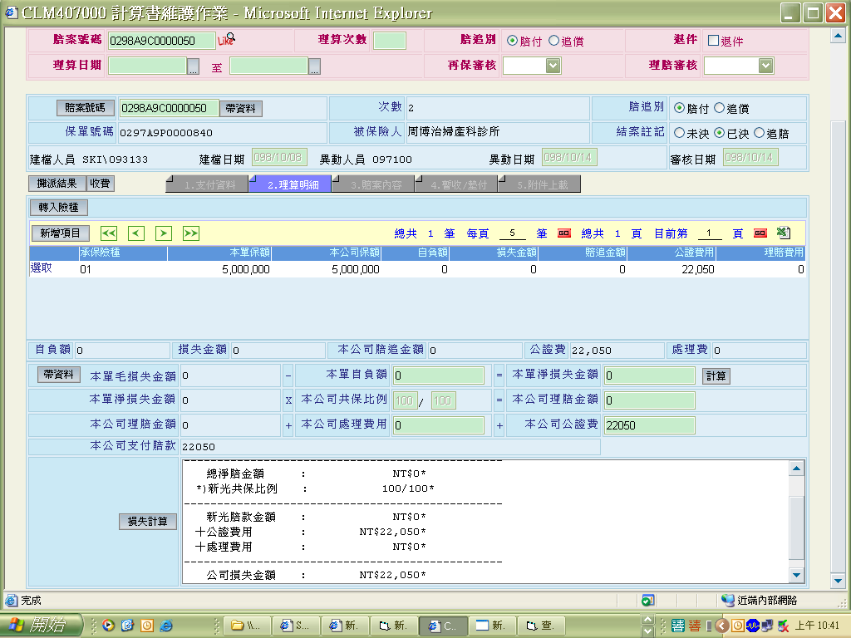
CLM407000：計算書維護作業
1.自動轉入險種賠款項目
2.賠款統計
3.賠款計算

Slide 15
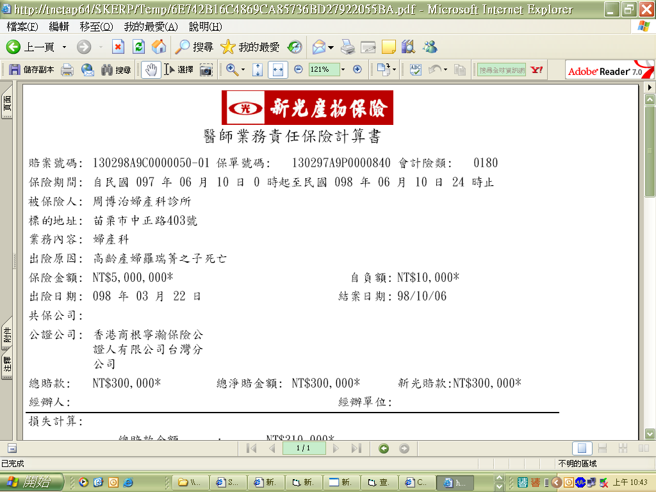
CLM407000：計算書維護作業

Slide 16
報告完畢
謝謝各位

